Slide 1
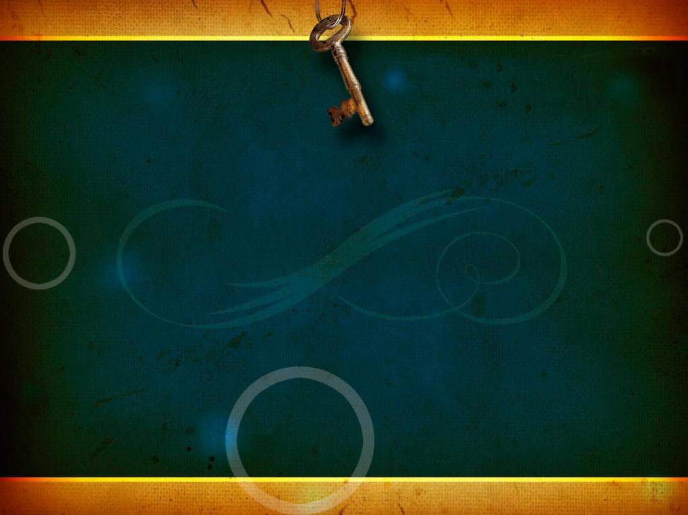
Творчий проект
ЗАКОНИ ЗБЕРЕЖЕННЯ В МЕХАНІЦІ
учениці 10-А класу
Великокринківської ЗОШ
Попової Каріни

Slide 2
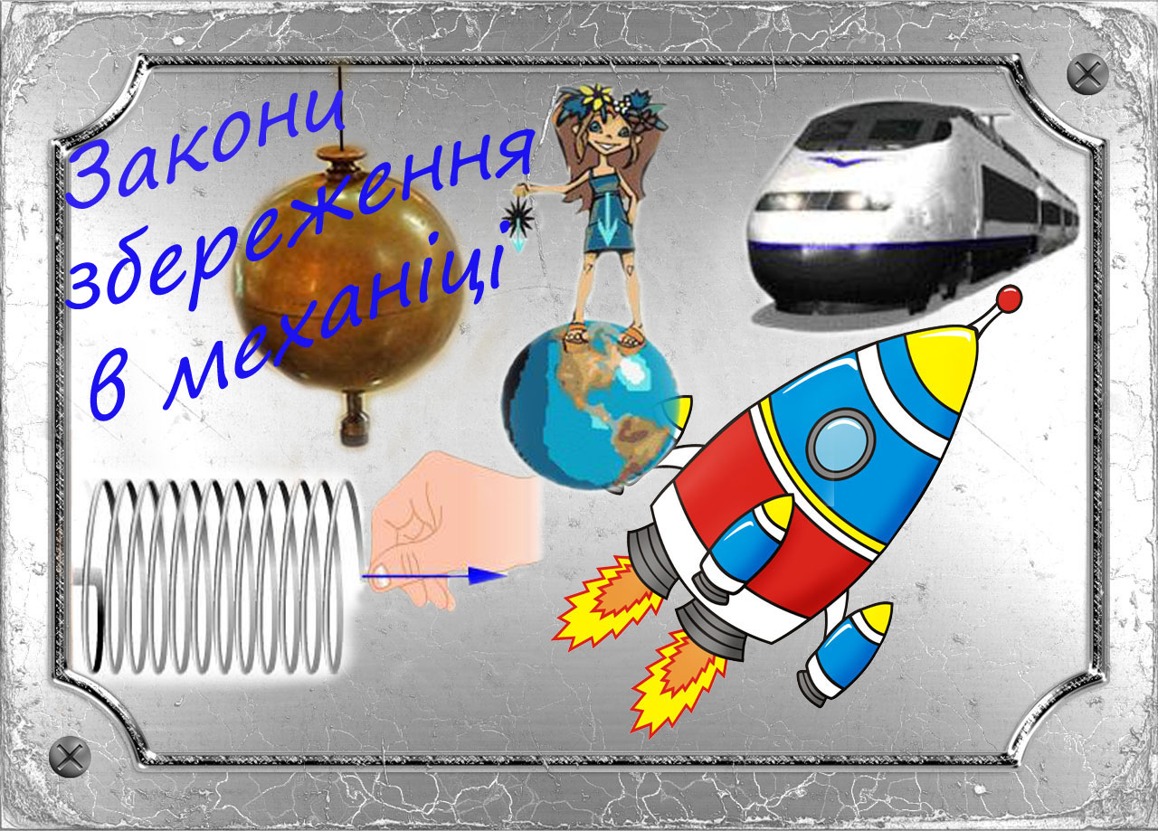
Емблема

Slide 3
Девіз:
Чтобы физику знать,
Нужно все законы уважать
Чтобы физику любить –
Нужно всю теорию учить.
Чтобы нам всем побеждать,
Нужно нам практиковать.

Slide 4
ТЕОРІЯ ТА ЗАСТОСУВАННЯ

Slide 5


Імпульс тіла
Імпульс тіла – це векторна фізична величина, яка характеризує рух тіла і дорівнює добутку маси тіла на його швидкість.
Імпульс тіла ще називають кількістю руху.
Одиниця імпульсу тіла в CI – кілограм-метр на секунду

Slide 6

Імпульс сили
Імпульс сили – фізична величина, яка описує взаємодію тіл і дорівнює добутку сили на час її дії.
Імпульс сили напрямлений так, як і сила, що діє на тіло.
Імпульс сили дорівнює зміні імпульсу тіла:
Одиниця імпульсу тіла в CI – ньютон-секунда

Slide 7
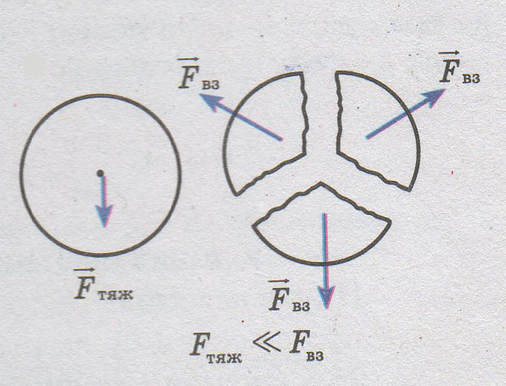
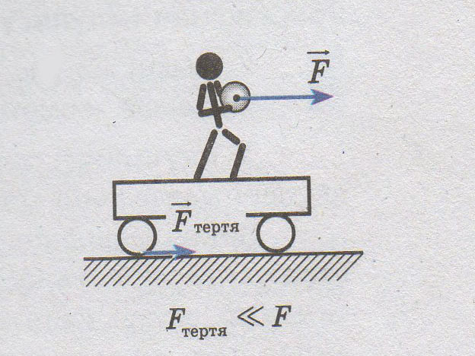
Замкнена система тіл
Замкнена система тіл – це така система тіл, на яку не діють зовнішні сили,а будь-які зміни стану цієї системи є результатом дії внутрішніх сил системи

Slide 8
Закон збереження імпульсу
У замкненій системі тіл геометрична сума імпульсів тіл до взаємодії дорівнює геометричній сумі імпульсів тіл після взаємодії

Slide 9

Реактивний рух .
Ракети

Slide 10
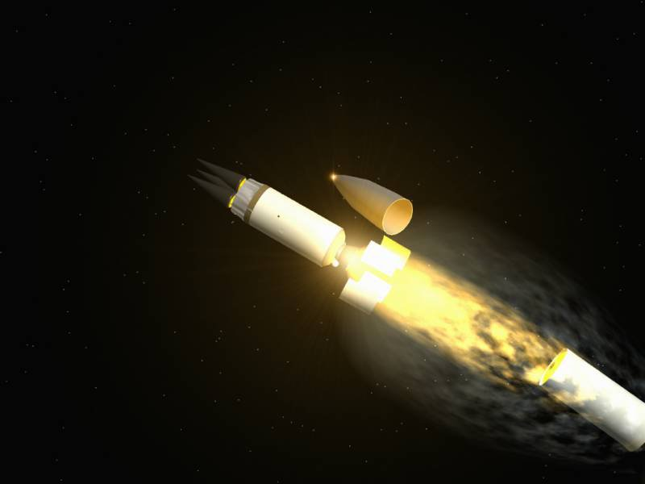
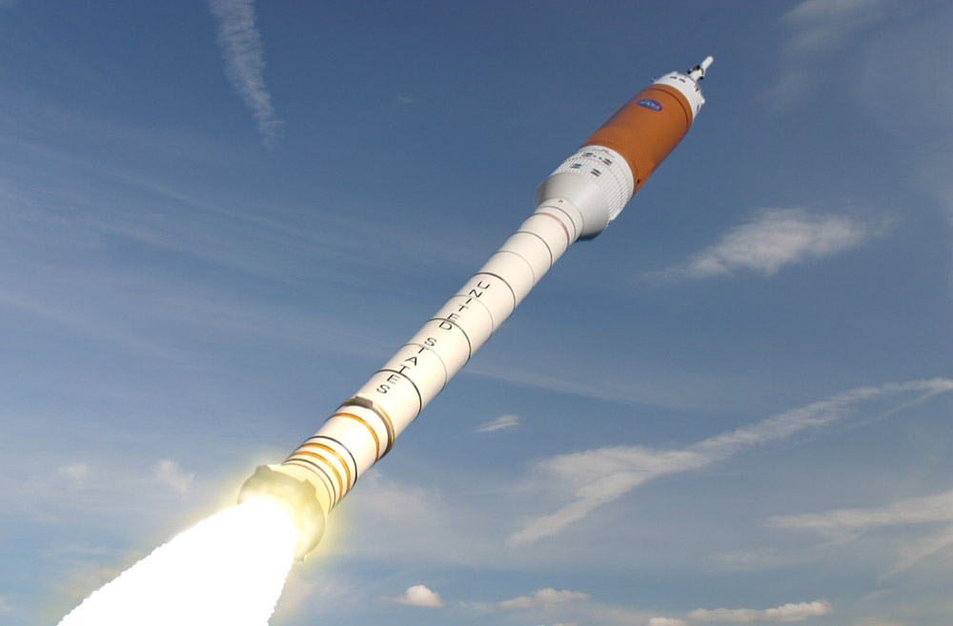

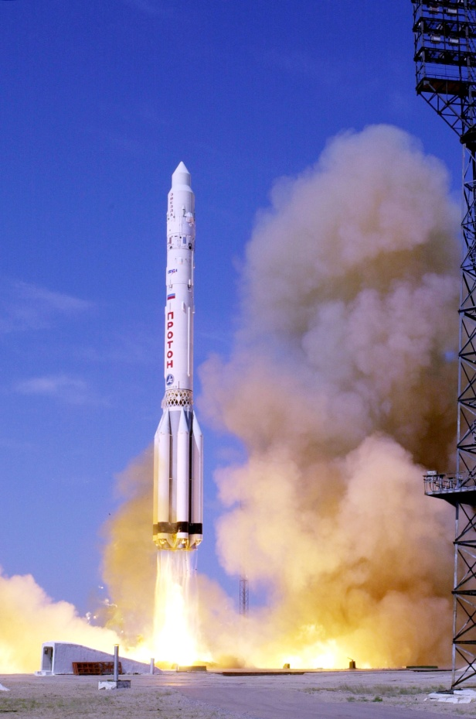
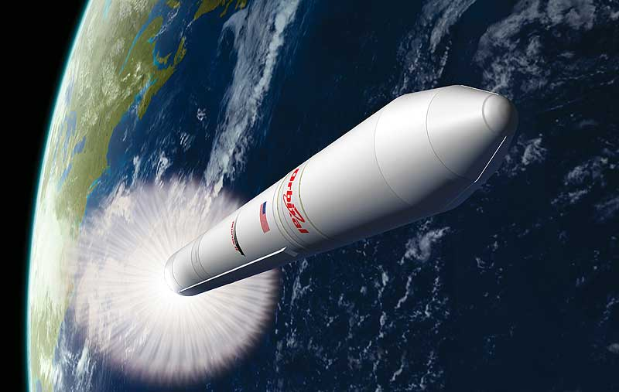
Реактивний рух - це рух,що виникає внаслідок відділення з певною швидкістю від тіла якоїсь частини
Ракета - літальний апарат,який переміщується в просторі завдяки реактивній тязі,що виникає внаслідок відкидання ракетою частин власної маси

Slide 11
Механічна робота.
Потужність

Slide 12
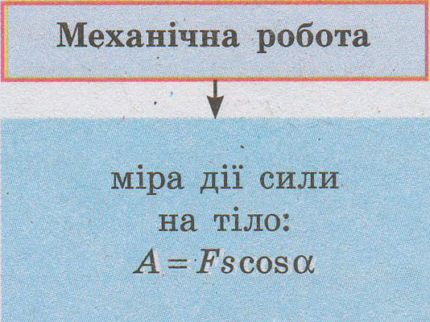
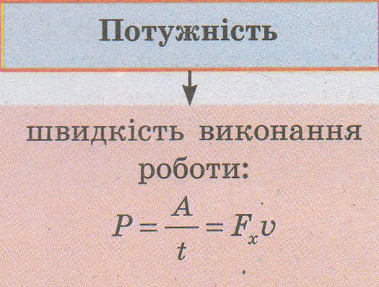

Механічна робота – це фізична величина,яка дорівнює добутку модуля сили на модуль переміщення,що його здійснює тіло під дією цієї,і на косинус кута між вектором сили та вектором переміщення
Потужність - це фізична величина,яка характеризує швидкість виконання роботи й дорівнює відношенню роботи до проміжку часу,за який вона виконана.

Slide 13
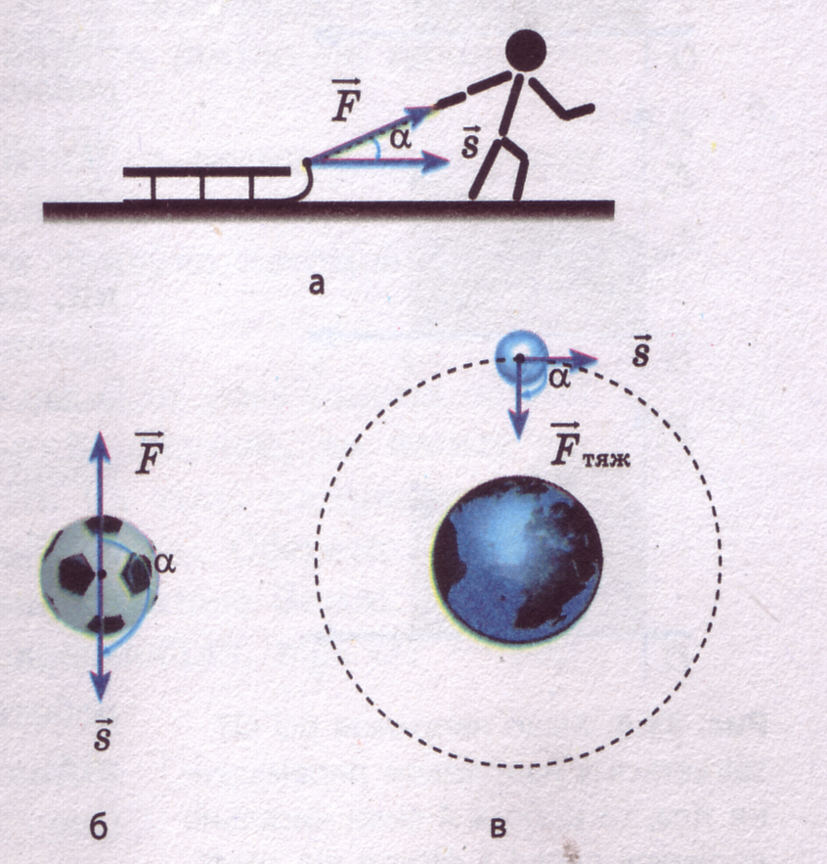
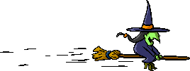
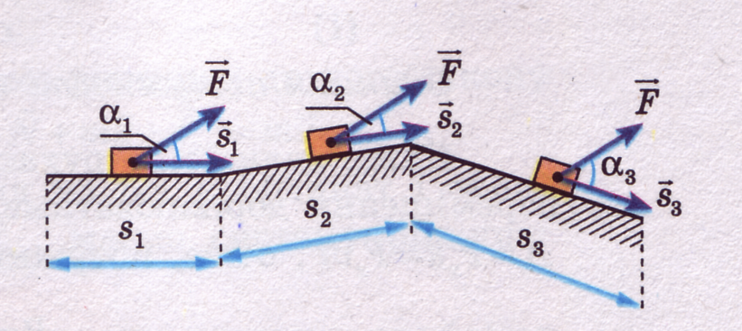
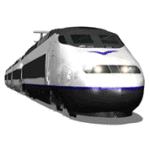
Енергія

Slide 14
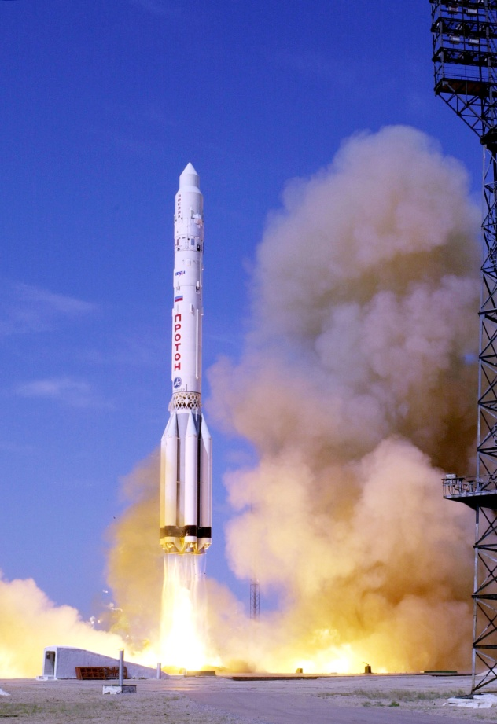
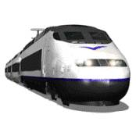
Механічна енергія
Механічна енергія W - це фізична величина, яка характеризує здатність тіла виконати роботу.

Slide 15
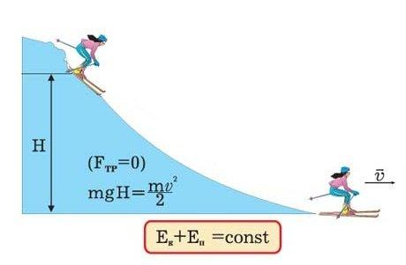
Кінетична енергія. Потенціальна енергія

Slide 16

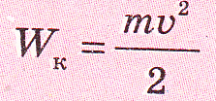

Кінетична енергія
Кінетична енергія – це фізична величина,яка характеризує тіло,що рухається,і дорівнює половині добутку маси тіла на квадрат швидкості його руху.
Теорема про кінетичну енергію: робота рівнодійної всіх сил, які діють на тіло дорівнює зміні кінетичної енергії тіла

Slide 17
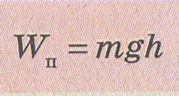

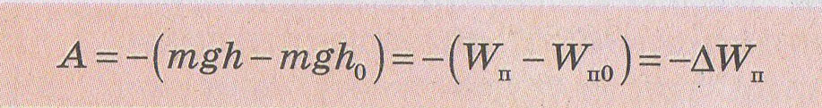
Потенціальна енергія
Потенціальна енергія – це енергія,яку має тіло внаслідок взаємодії з іншими тілами або внаслідок взаємодії частин тіла між собою
Теорема про потенціальну енергію: Робота всіх консервативних сил,які діють на тіло, дорівнює зміні потенціальної енергії тіла,взятій із протилежним знаком

Slide 18
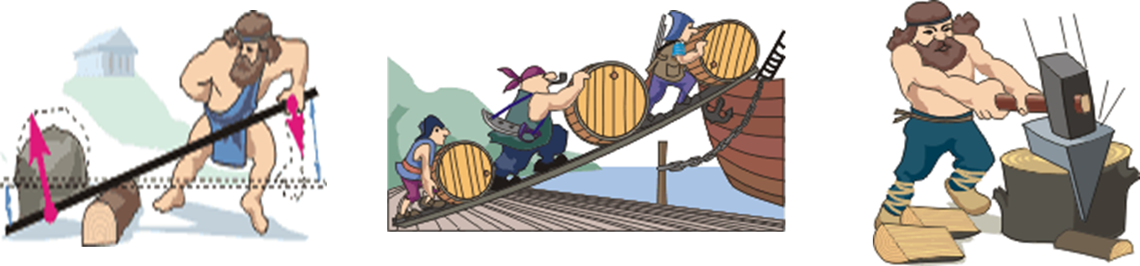
Кінетична і потенціальна енергії тіл можуть змінюватись з часом, але в замкненій системі їх сума залишається сталою.

Slide 19
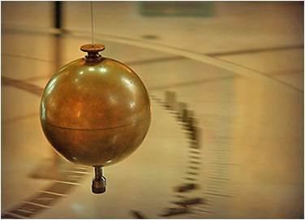
Закон збереження повної механічної енергії

Slide 20
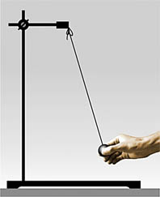
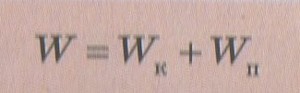

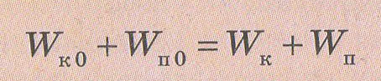
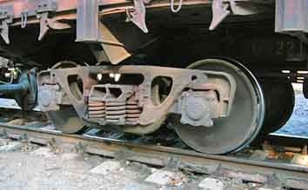
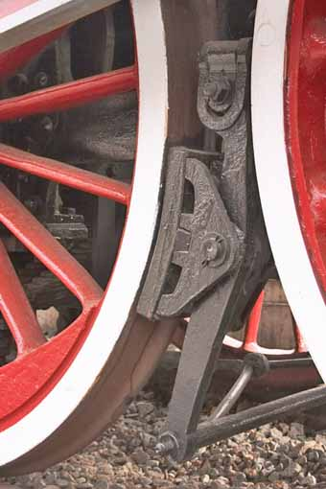
Повна механічна енергія системи тіл – сума кінетичної і потенціальної енергії системи
Закон збереження повної механічної енергії:
У замкненій системі тіл,які взаємодіють тільки консервативними силами,повна механічна енергія залишається незмінною(зберігається)

Slide 21
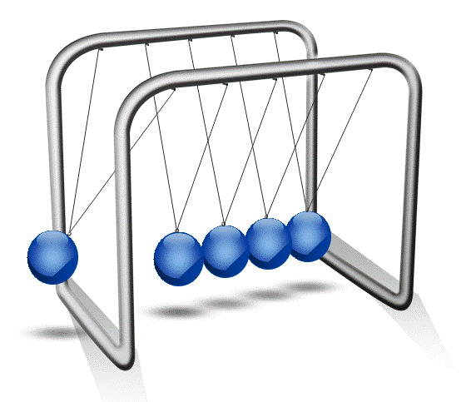
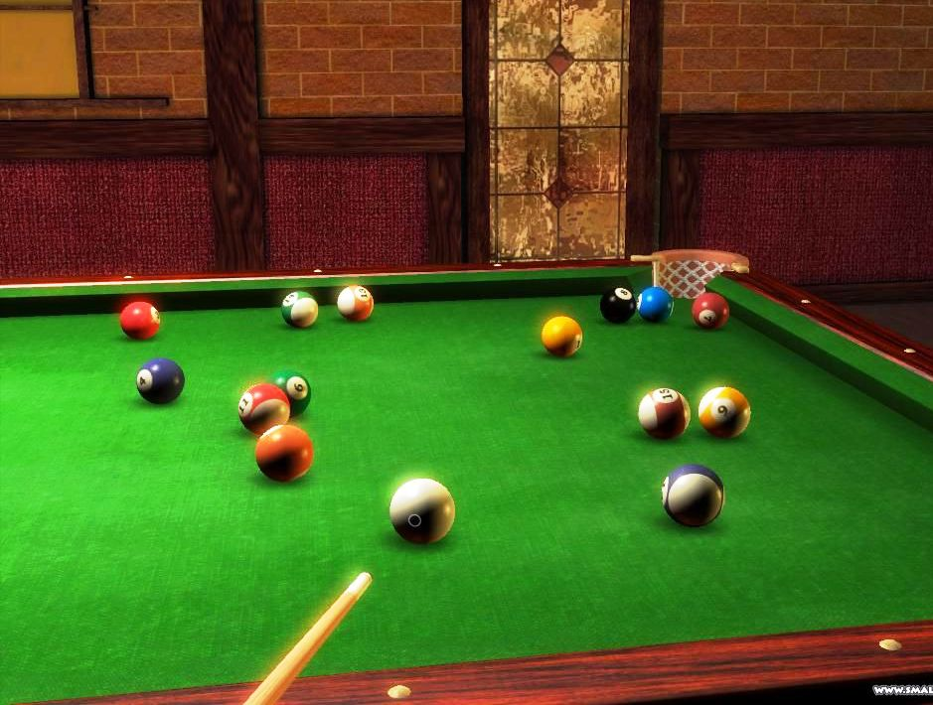
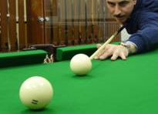
Пружний і абсолютно непружний удари

Slide 22
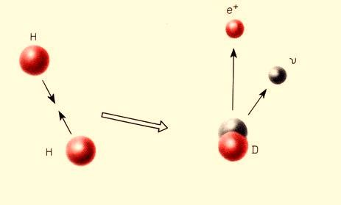
Пружний удар
Пружний удар – зіткнення тіл,за якого деформація тіл виявляється оборотною,тобто повністю зникає після припинення взаємодії.
Приклади: зіткнення більярдних куль, атомних ядер і елементарних частинок.

Slide 23
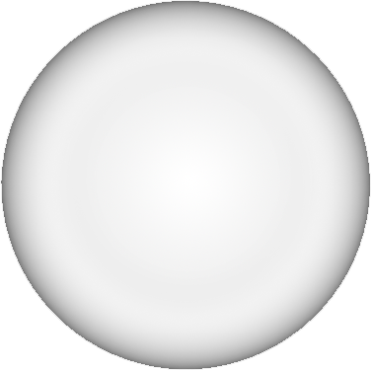

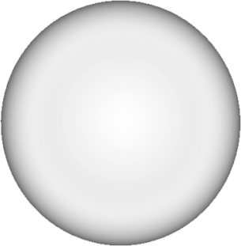

Пружна взаємодія
Пружна взаємодія
До зіткнення
Після зіткнення
v₀₁
v₁
v₂
A
m₁ > m₂
m₁
m₂
m₁
m₂
m₁v₀₁ = m₁v₁ + m₂v₂
m₁
m₂

Slide 24
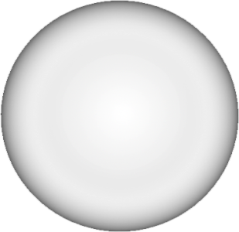

Пружна взаємодія
До зіткнення
Після зіткнення
v₀₁
v₁
v₂
B
m₁ < m₂
m₁
m₂
m₁
m₂
m₁v₀₁ = -m₁v₁ + m₂v₂
m₁
m₂

Slide 25
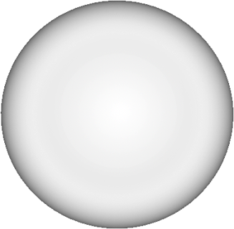

Пружна взаємодія
До зіткнення
Після зіткнення
v₀₁
v₂
C
m₁ = m₂
m₁
m₂
m₁
m₂
m₁v₀₁ = m₂v₂
m₁
m₂

Slide 26
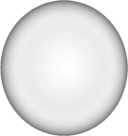

Пружна взаємодія
До зіткнення
Після зіткнення
v₀₁
v₁
D
m₁<<m₂
m₁
m₂
m₁
m₂
m₁v₀₁ = -m₁v₁
m₁
m₂

Slide 27
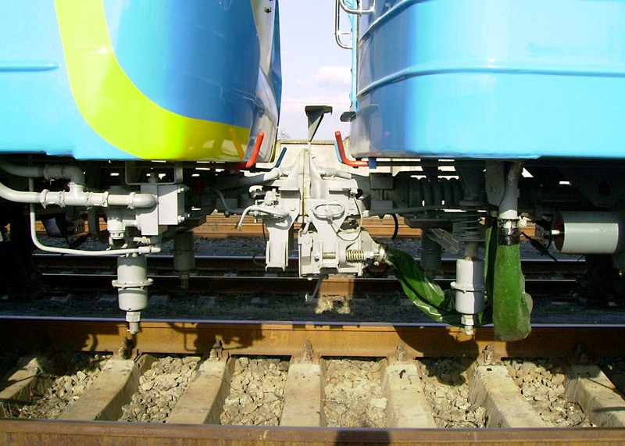
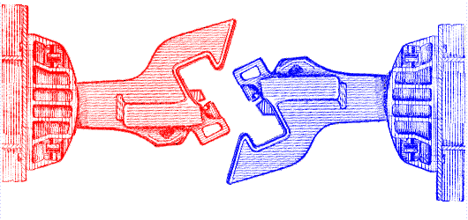
Абсолютно непружний удар
Абсолютно непружний удар – зіткнення тіл,у результаті якого тіла рухаються як єдине ціле.
Приклади непружної взаємодії: зіткнення пластилінових кульок, автозчеплення вагонів

Slide 28
Непружна взаємодія
До зіткнення
Після зіткнення
m₁ < m₂
m₁ > m₂
m₁ = m₂
v₀₁
v
A
m₁
m₂
m₁
m₂
m₁v₀₁ = (m₁ + m₂)v
m₁
m₂

Slide 29
Непружна взаємодія
До зіткнення
Після зіткнення
v₀₁
B
m₁<<m₂
m₁
m₂
m₁
m₂
m₁v₀₁ = 0
m₁
m₂

Slide 30

Видатні фізики

Slide 31

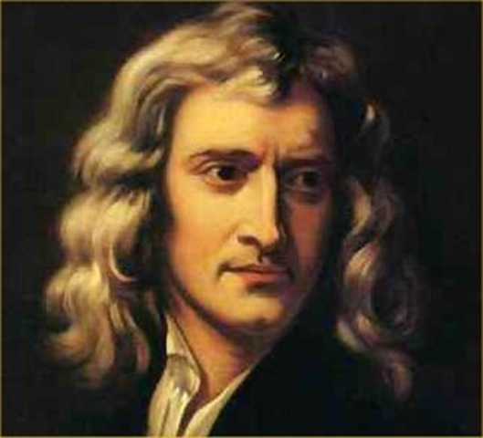
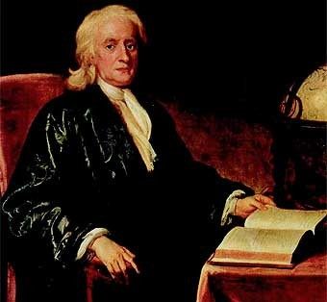
Ісаак Ньютон — англійський учений, який заклав основи сучасного природознавства, творець класичної фізики та один із засновників числення нескінченно малих. Отримав уявлення про силу вітру, виражену в футах. Ньютон сформулював основні закони класичної механіки, відкрив закон всесвітнього тяжіння, дисперсію світла, розвив корпускулярну теорію світла, диференціальне та інтегральне числення.

Slide 32
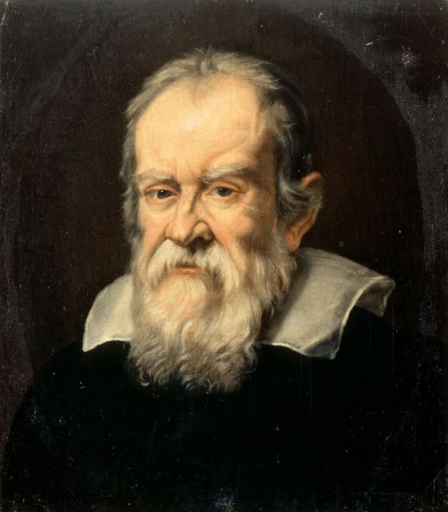
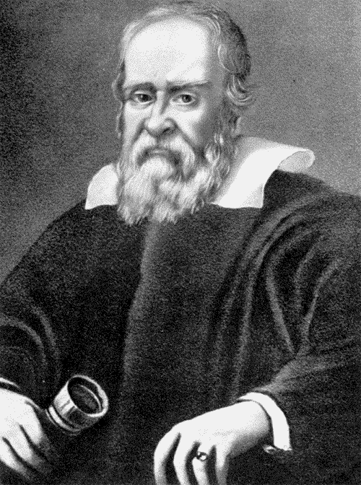
Галілео Галілей — італійський мислитель епохи Відродження, засновник класичної механіки, фізик, астроном, математик, поет і літературний критик. Саме від нього бере початок фізика як наука. Найважливішим вкладом Галілео Галілея в науку була свідома й послідовна заміна пасивного спостереження активним експериментом. Результатами цих експериментів стали зроблені ученим наукові відкриття. Галілей заклав основи механічної системи відліку.

Slide 33
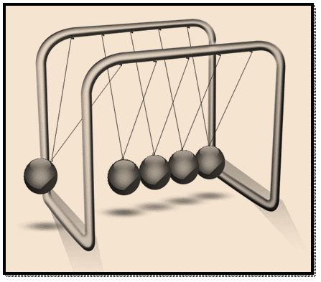
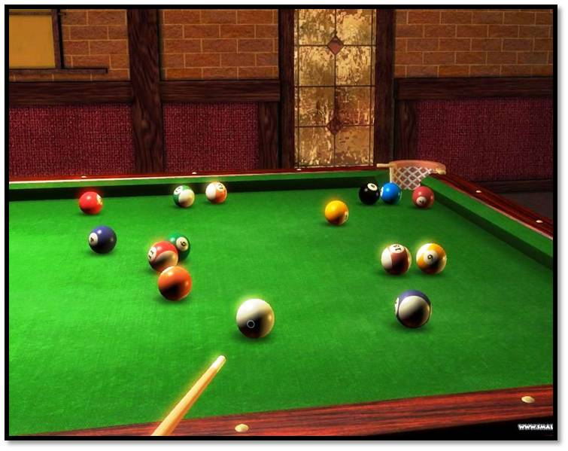
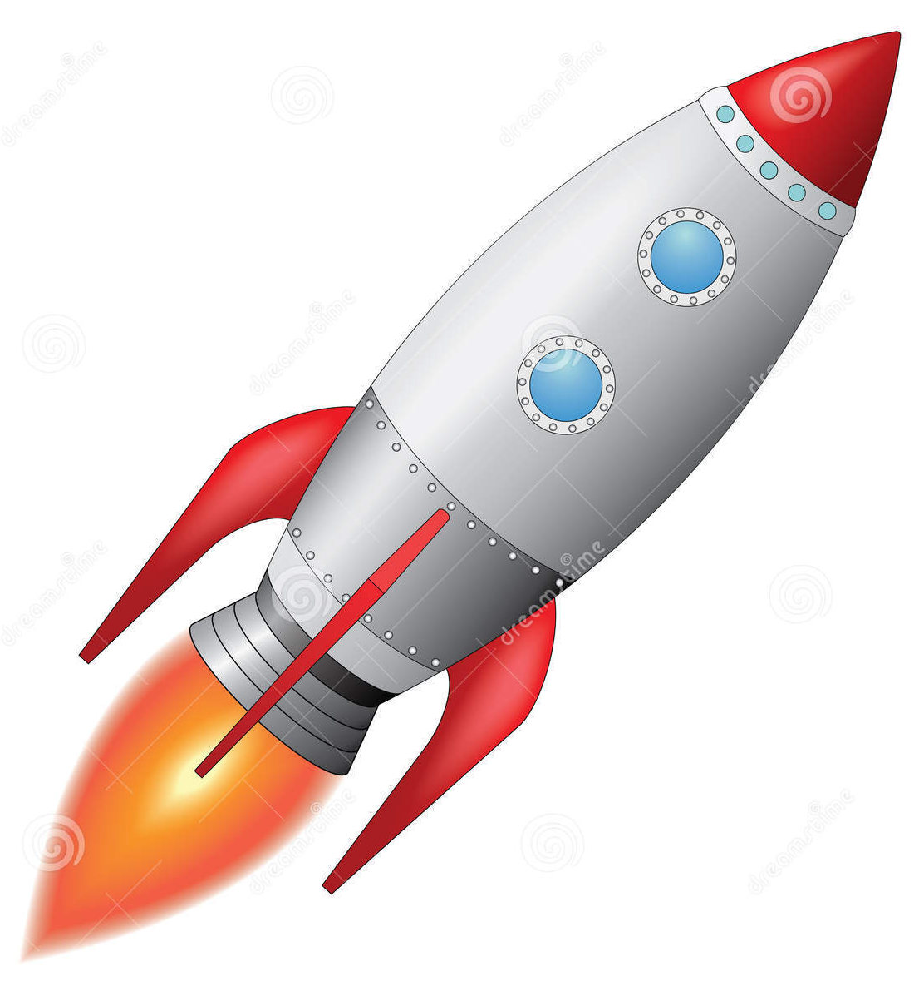
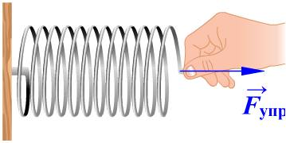
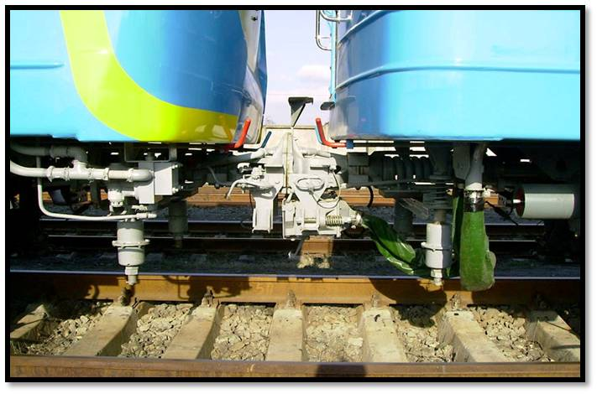
Закони збереження в механіці.
Їхнє застосування в житті

Slide 34

Загадки
І роботу, і їжу готує, а їсти не просить.
(Млин)
Летить-дрижить на вітерці,
Стрічка на просторі,
Вузенький кінчик в джерельці,
А широкий в морі.
(Річка)
Ось лежить вантаж на лаві -
Ані руху, ні клопот!
І прямує вже в поход!
Тільки збори почалися
В русі зміни відбулися.
( Імпульс.)
Ни пера, ни крыла, а быстрее орла,
Только выпустит хвост -
Понесется до звезд.
(Ракета)
Я справжній рух, проте який!
Не звичайний, не простий!
Виняткова сила в мені є.
( Реактивний) рух – Ім’я моє.
Простягнувся ремішок.
І лежить — та не підняти,
І біжить — та не спіймати.
( Струмок)

Slide 35

Вірші

Slide 36

Как хорошо, что не арбуз
Упал! А то бы - финиш!
Теперь под древо не суюсь –
Меня с сучка не скинешь!
Сижу на верхних ветках я
Мне древо вместо трона.
Закон – надежда ветхая -
Предложен Нью-Ньютоном…

Slide 37
Физика рядом
Нас физика, увы, повсюду окружает.
Из дома в школу утром провожает.
Набраться бы ученикам терпения:
Подняться из постели тяготения,
Умыться, применяя силу трения,
В кабине лифта ощутить падение,
На тротуаре – сильное скольжение.
А вот и школа - вечное движение!
Всем физикам– почёт и уважение!

Slide 38
Великий учёный Галилей
Много выдвинул идей,
Крупный физик Галилей,
Мысль одна ему пришла,
С башни он бросал тела.
Изучал он их движенье,
И узнал про ускоренье,
Независимо от массы,
Знать обязан школьник в классе.
Говорил он, не тая,
Что вращается Земля,
Вокруг солнца по кривой,
Школьник знает, по какой!
Чтобы школьник это знал,
Галилей всё доказал,
Но церковники мешали,
Правду много лет скрывали.
Он механик, астроном,
Математик был при том,
Очень важен для детей,
Галилео Галилей!

Slide 39
Ньютоново яблоко
Жил давно один учёный в Англии, Ньютон,
Он в науку, как в невесту, по уши влюблён,
Много сделал он открытий, в физике узнал,
Три закона знаменитых в книгах описал!
С ветки яблоко упало, и по голове,
И Ньютона осенило, плод нашёл в траве,
Он достал свою тетрадку, записал закон,
Понял тайну всей Вселенной, гением был он!
И по этому закону движутся тела,
Чтоб Ньютон узнал об этом, яблоня цвела,
Много в Космосе секретов, мир другим не стал,
И летит к Земле комета, как он предсказал!
Если ты ленивый малый, не привык мечтать,
И тебе закон не снится, любишь сладко спать,
Даже пусть счастливый случай, груша упадёт,
Никаких тебе открытий, шишку лишь набьёт!

Slide 40
Закон сохранения импульса
Импульс сохраняется,
Знает каждый школьник,
Взял воздушный шарик,
Он летит, разбойник!
Пусть выходит воздух,
И толкает шарик,
Взвился и летает,
Выше, чем комарик!
В космосе полёты,
Замысел был дерзкий,
Принцип реактивный,
Выдал Циолковский

Slide 41

Прислів’я
1. Біда, коли на дорогу кобила худа.
2. Вівса шкапа з'їла, так і віз побила.
3. Не кінь тягне віз, а овес.
4. Бистрий кінь скоро втомлюється.
5. Його натощак не обійдеш.
6. Для коня не батіг купляй, а овес.
7. Залий в бак бензину, щоб не пхати машину.
8. Кому що, а мельнику вітер.
9. Не тоді до млина, як вітру нема.
10. Без води млин не меле.
11. Вода і землю риє і камінь довбе.
12. Крапля по краплі води як упаде, то і в камені дірка буде.
13. Вода і млин лама.
14. Вода шлях знайде.
15. В ступі воду не товчуть.
16. Під гору вскач, а на гору хоч плач.
17. На гору тяжко віз котити.

Slide 42

Задача
Снаряд масою 20 кг, що летів горизонтально зі швидкістю 100 м/с, влучив у пісок на залізничній платформі і не розірвався. Якої швидкості набула платформа масою 8 т, якщо до падіння снаряда вона рухалася зі швидкістю 0,5 м/с у тому ж напрямі, що і снаряд?

Slide 43

Відповідь:

Slide 44
Задача
Яку потужність розвиває підіймальний кран, якщо роботу 9 МДж він виконує за 5 хв?

Slide 46

Вікторина
1.Чому дорівнює зміна імпульсу тіла? (Імпульсу тіла)
2.Фізична величина,яка характеризує швидкість виконання роботи й дорівнює відношенню роботи до проміжку часу,за який вона виконана. (Потужність)
3.Короткочасна взаємодія тіл,у ході якої тіла безпосередньо торкаються одне одного. (Удар)
4.Як ще по-іншому називають кінетичну енергії? (Енергія руху)

Slide 47
Побажання
Фізика – це щось набагато більше, ніж набір законів… Фізика – перш за все жива творчість рук та мозку… Вона втілює мистецтво вирішувати проблеми матеріального світу. І тому фізики потрібно вчитись, але вчитися
як мистецтву.

